Slide 1
Совет замещающих
семей
«Теплый дом»

Slide 2
Иногда по разным причинам невозможно сохранить для ребенка кровную семью, поэтому такое большое внимание уделяется развитию замещающих семей, в которых дети, оставшиеся без попечения родителей, смогут впитать в себя все культурные ценности, семейные традиции, чтобы, став взрослыми, создать собственные семьи по образу и подобию своей замещающей семьи.

Slide 3
На территории Нижнеилимского района в п. Новая Игирма и в г. Железногорске-Илимском в 2012 году созданы Советы замещающих семей «Теплый дом», координаторами Советов являются специалисты отделения сопровождения замещающих семей ЦСПСиД Нижнеилимского района.

Slide 4
Целью создания проекта послужила профилактика вторичного сиротства, обмен положительным опытом воспитания приемных детей. Родители совместно со специалистами ведут пропаганду о принятии ребенка в семью через : Акцию «Примите ребенка в семью», Слета «На одной волне», практикумы – семинары и т.д.

Slide 5
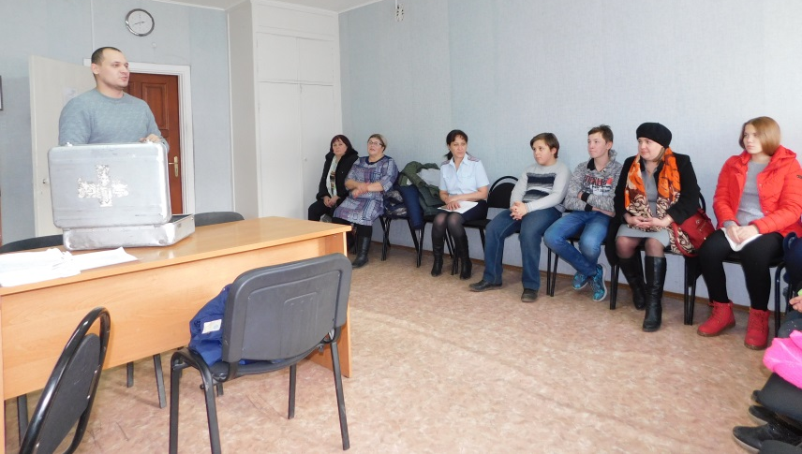
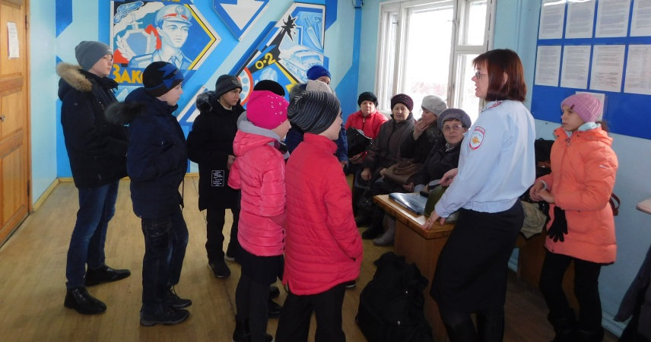
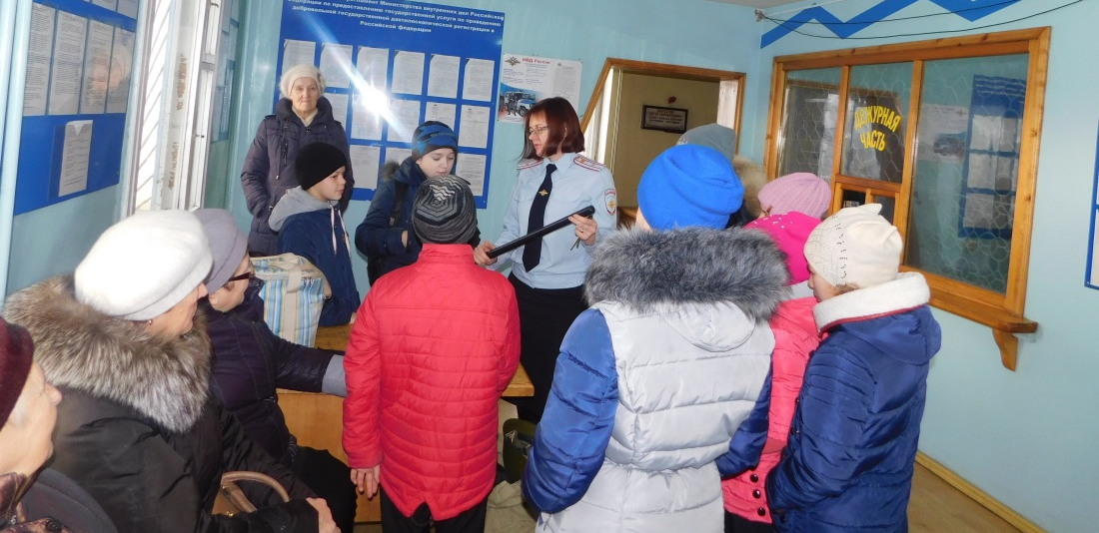
Формы работы Советов замещающих семей:
Работа с ОДН

Slide 6
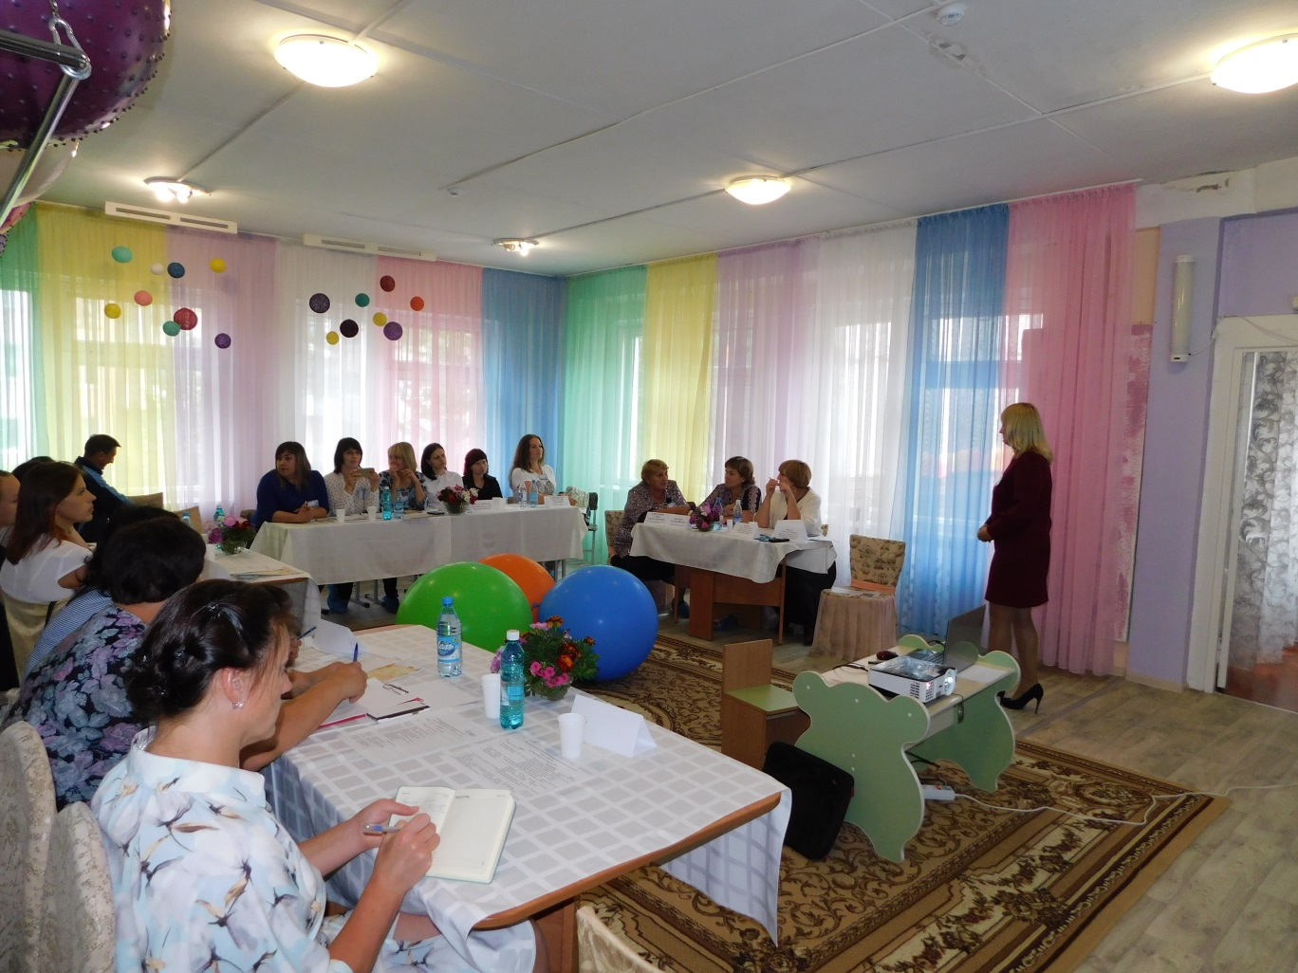
Взаимодействие с членами Ассоциации приемных родителей Иркутской области

Slide 7
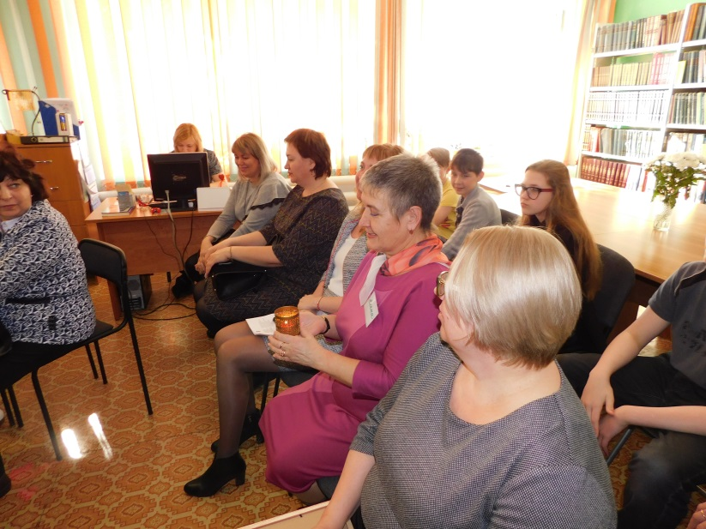
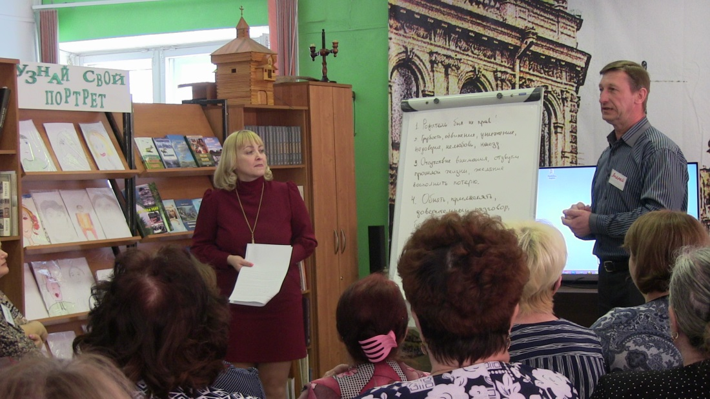
Выезды в поселения

Slide 8
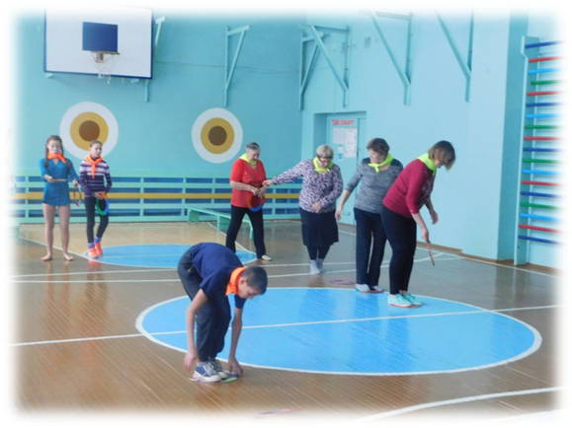
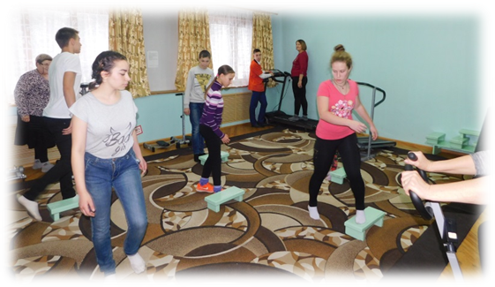
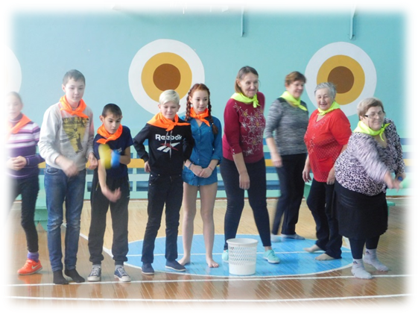
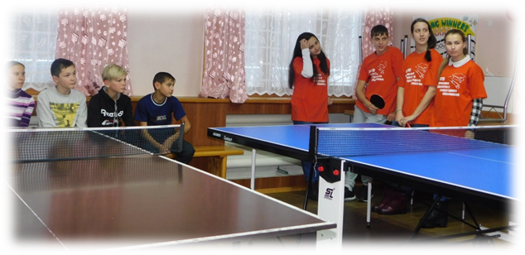
Взаимодействие с МОУ СОШ района

Slide 9
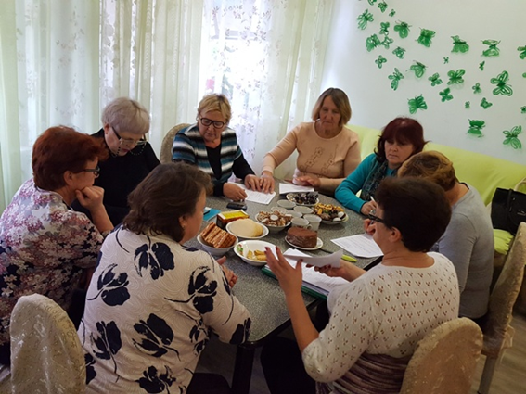
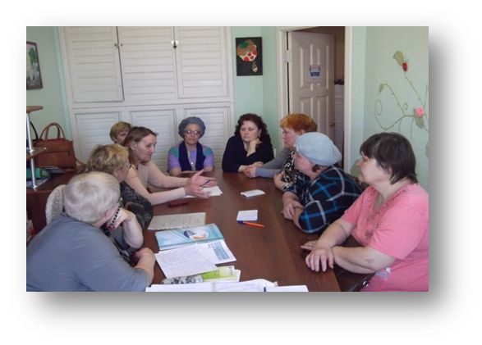
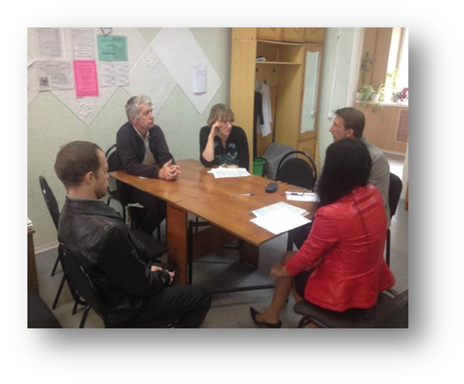
Заседания СЗС

Slide 10
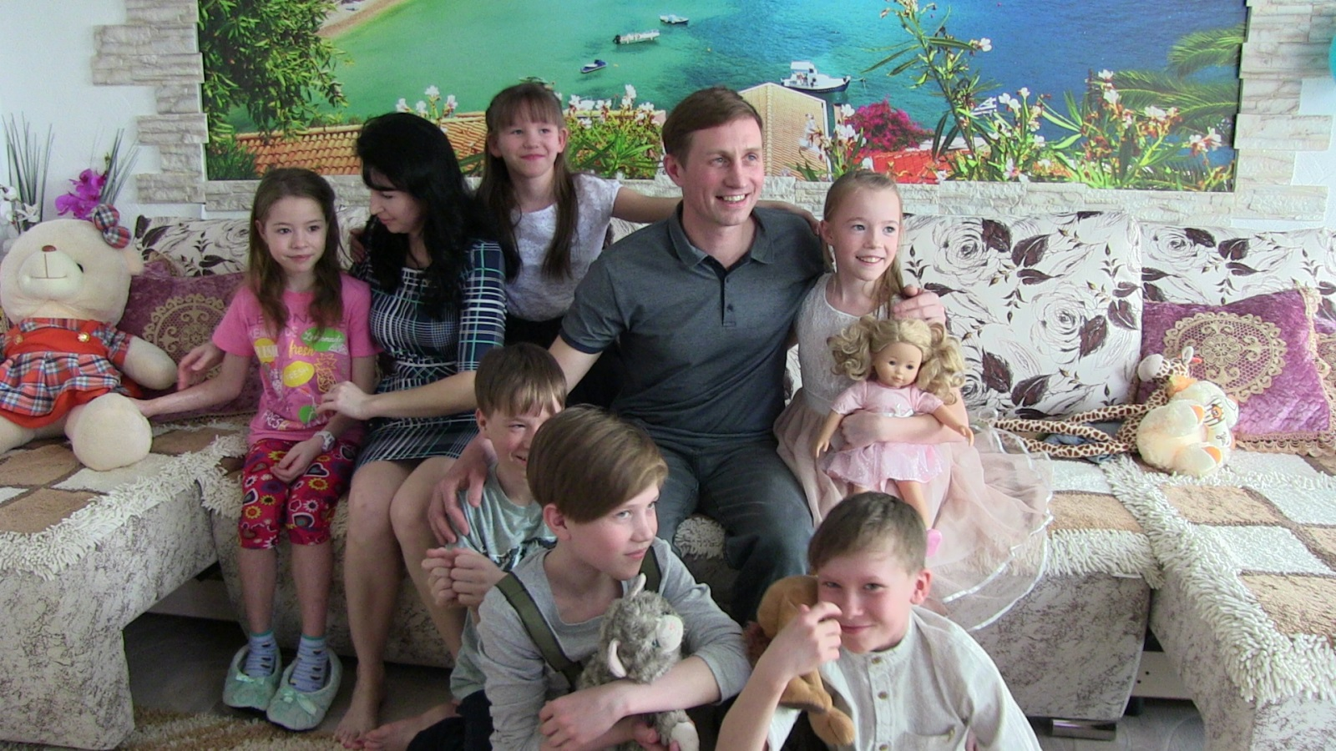
Патронажи в замещающие семьи

Slide 11
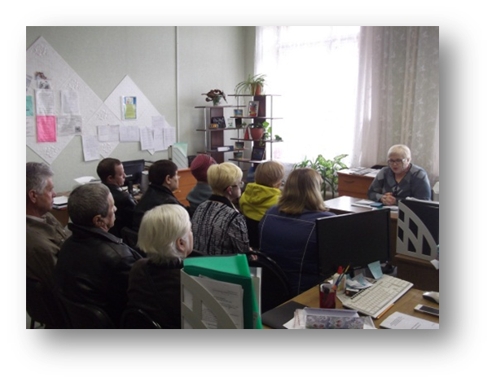
Проведение занятий в ШПР

Slide 12
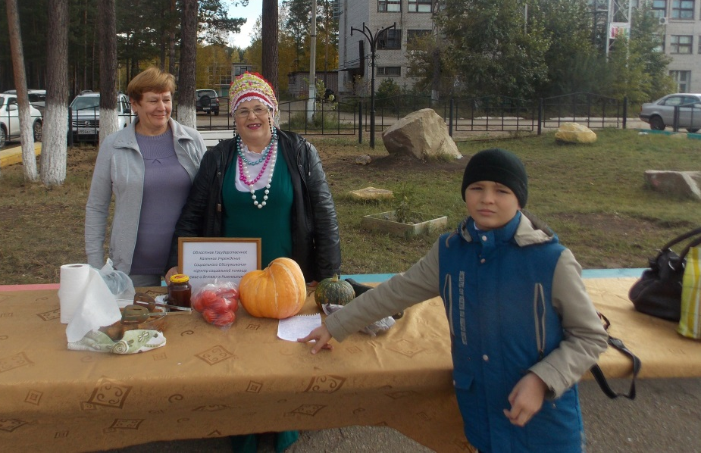
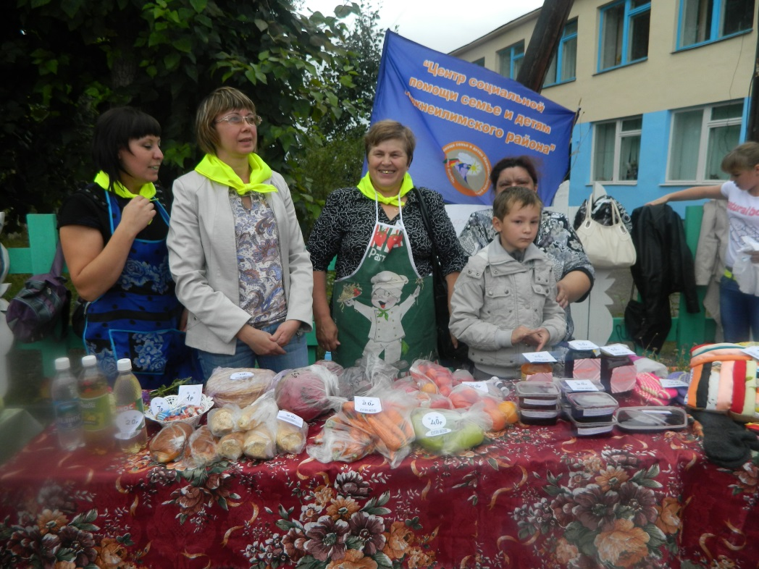
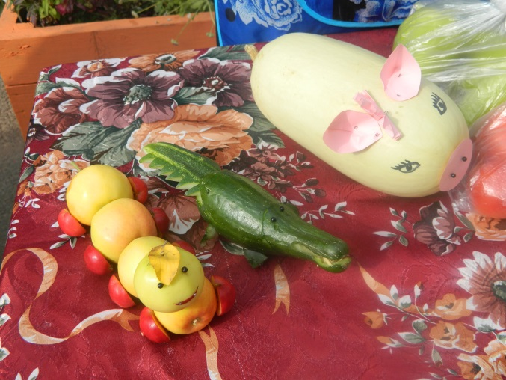
Ежегодная осенняя ярмарка

Slide 13
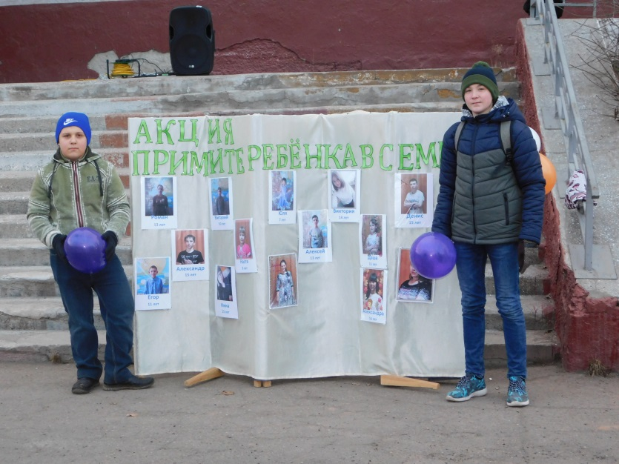
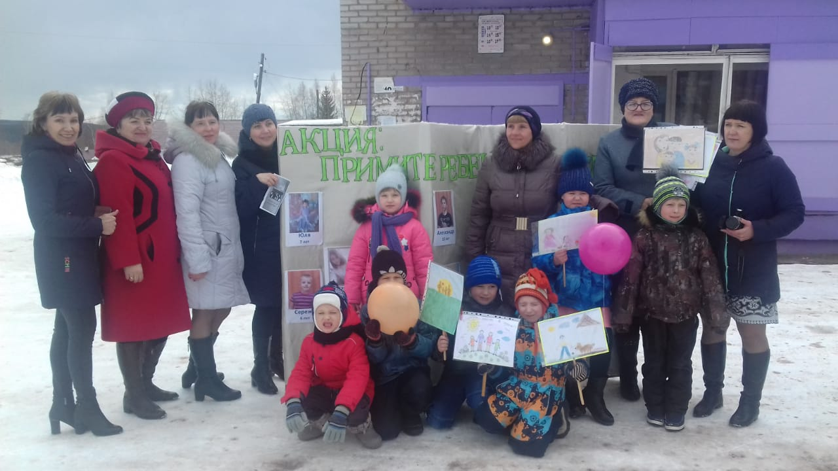
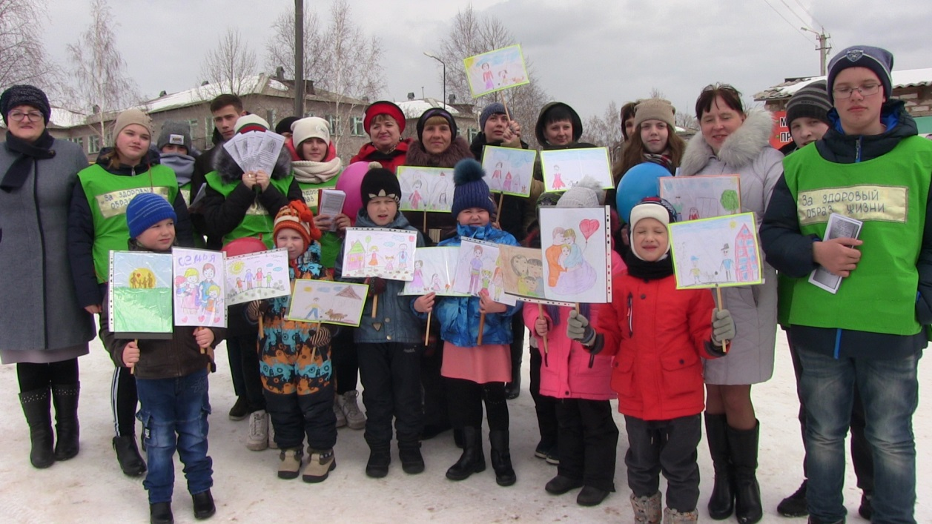
Акция «Примите ребенка в семью»

Slide 14
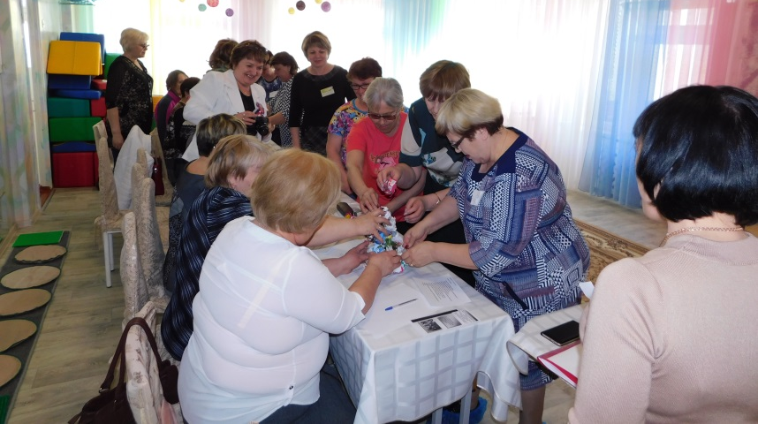
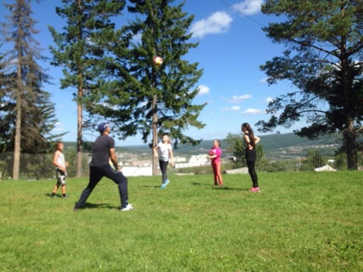
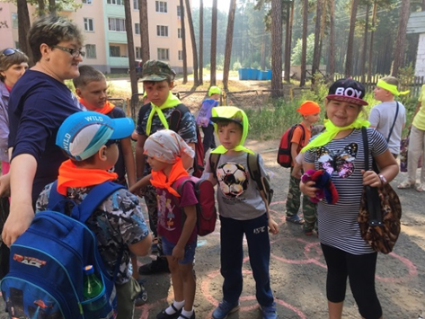
Культурно-досуговые мероприятия

Slide 15
Члены Совета осуществляют кураторство кризисных семей, обмениваясь положительным опытом воспитания своих детей, опытом преодоления трудных ситуаций в период адаптации ребенка в семье.

Slide 16
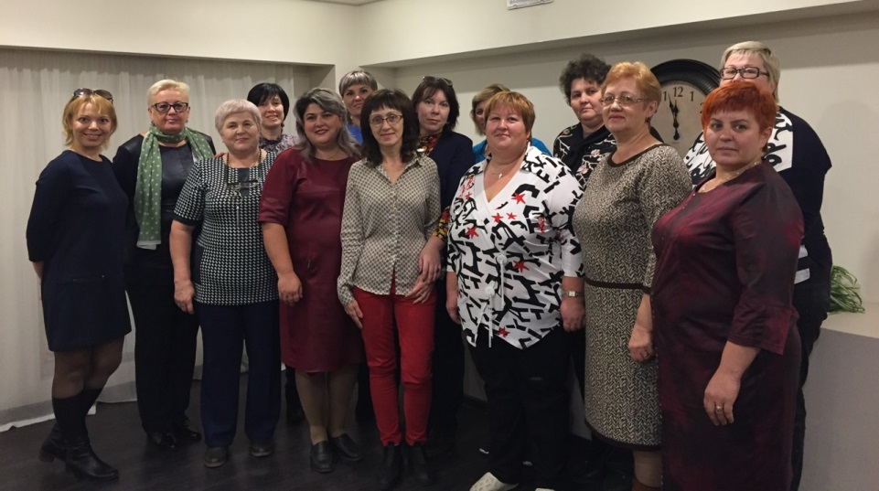
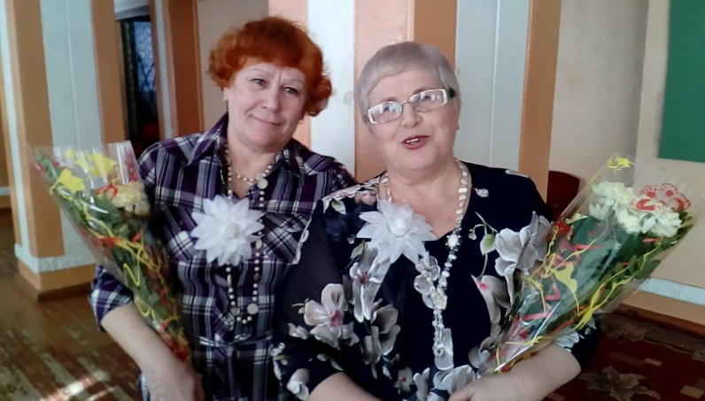
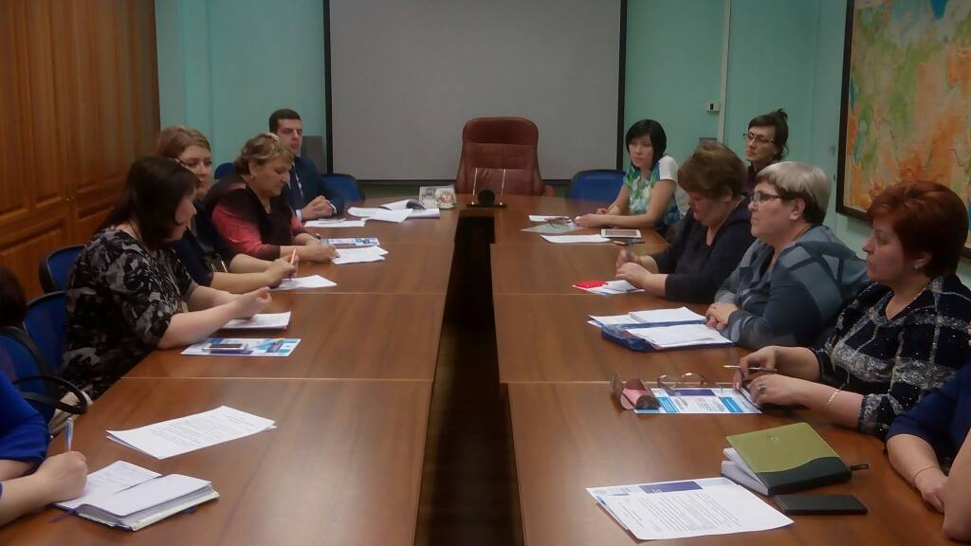
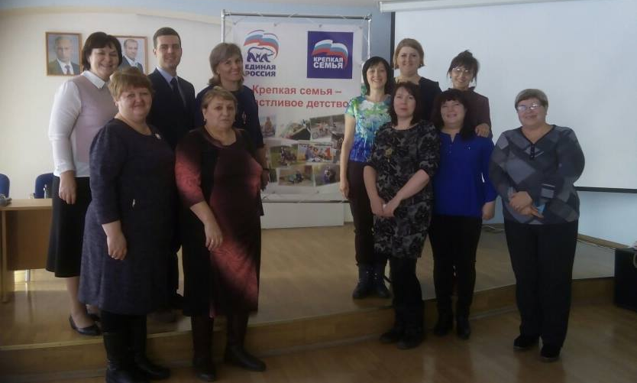
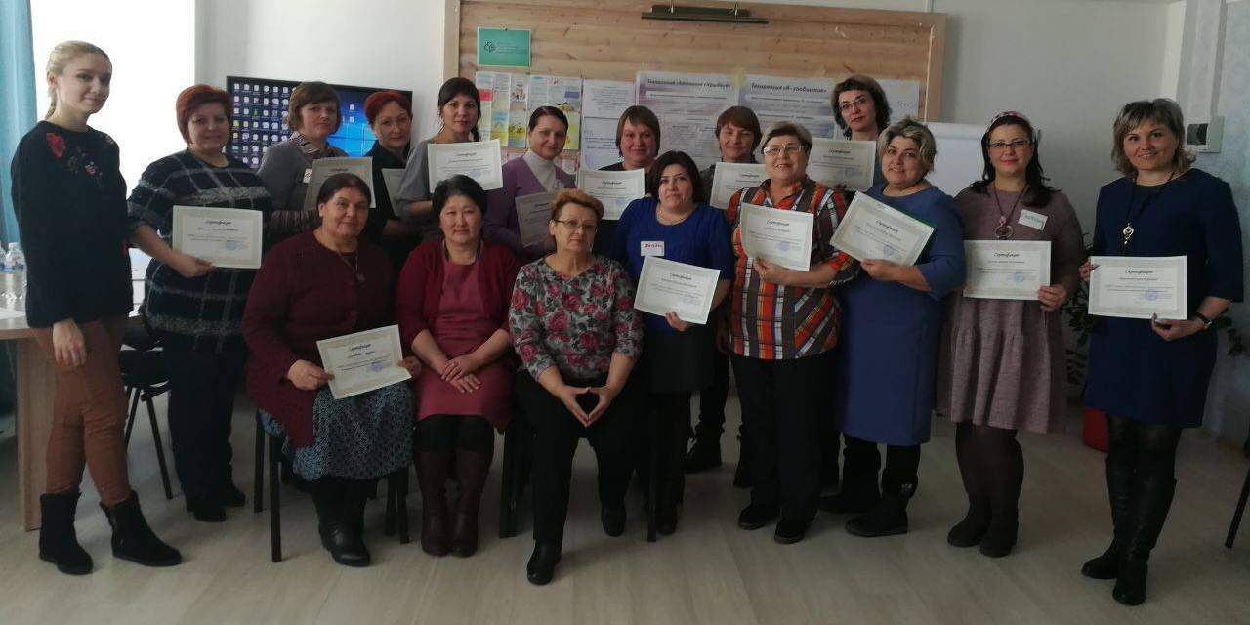
Члены СЗС принимают участие в районных и областных форумах приемных родителей

Slide 17
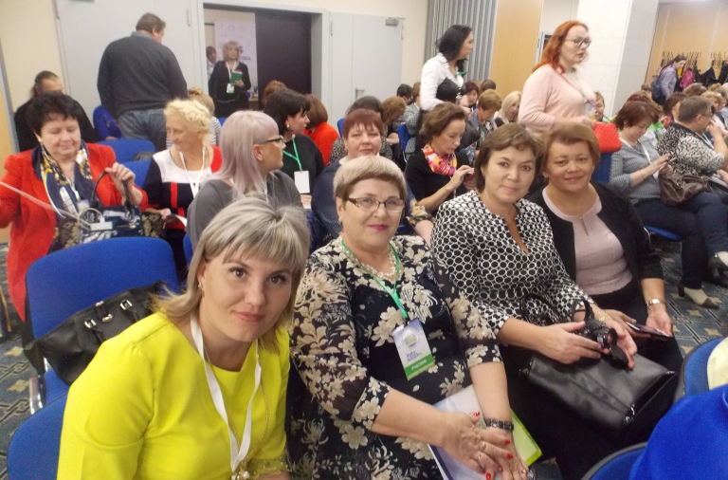
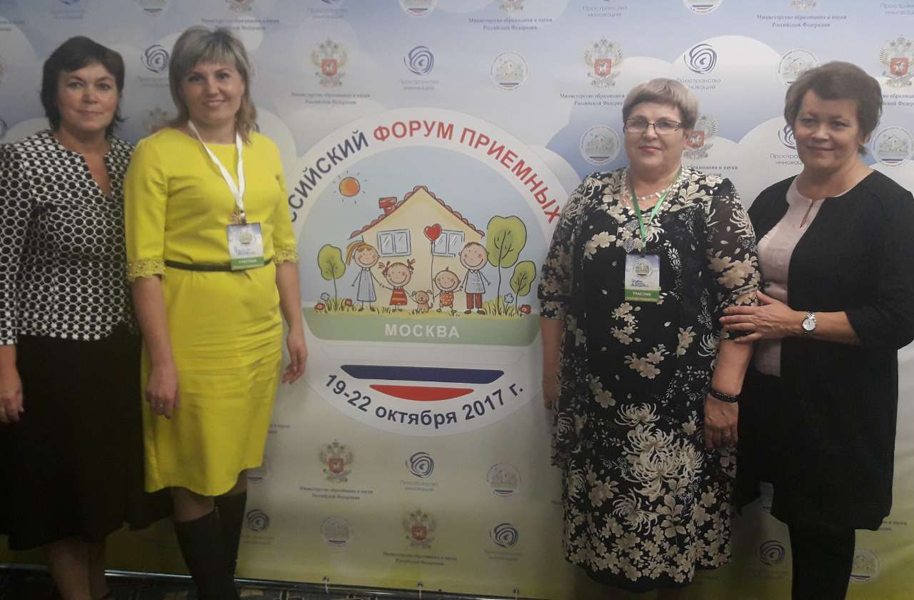
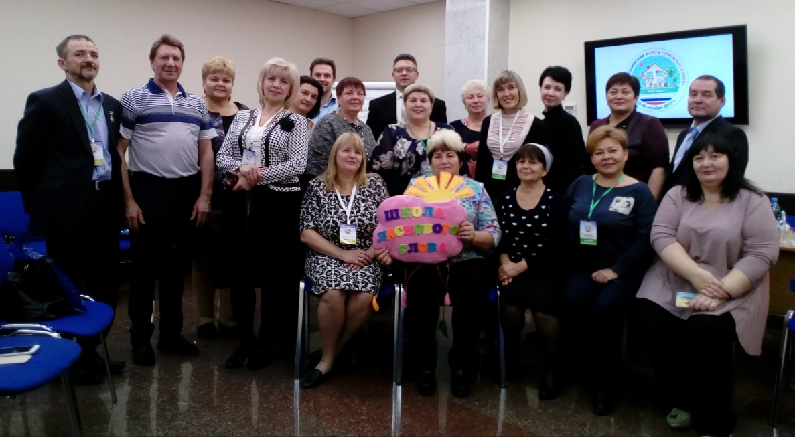
В 2017г. наш Нижнеилимский район вошел в областную делегацию на Всероссийский форум приемных родителей, который прошел в г.Москва

Slide 18
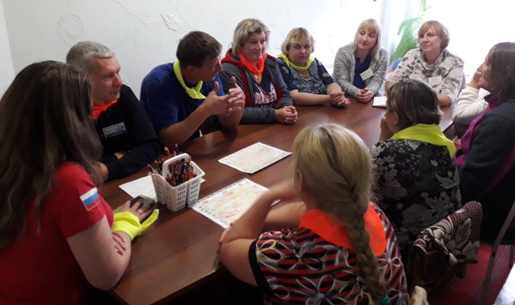
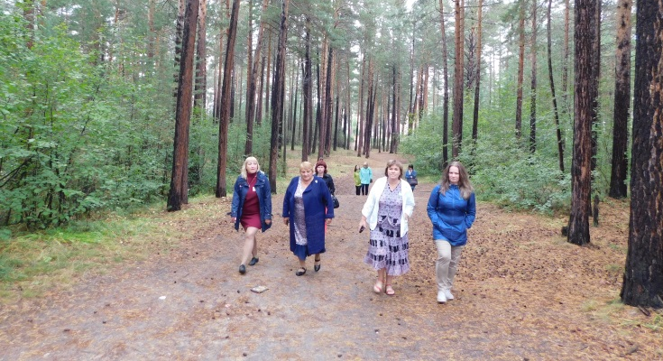
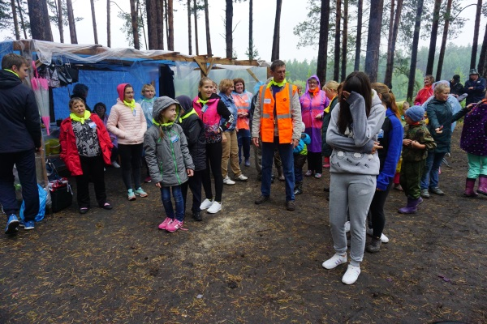
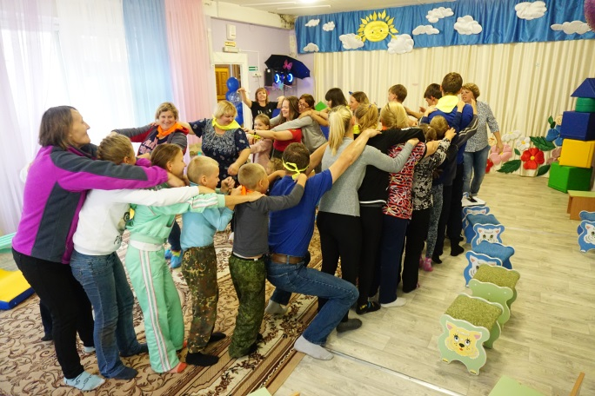
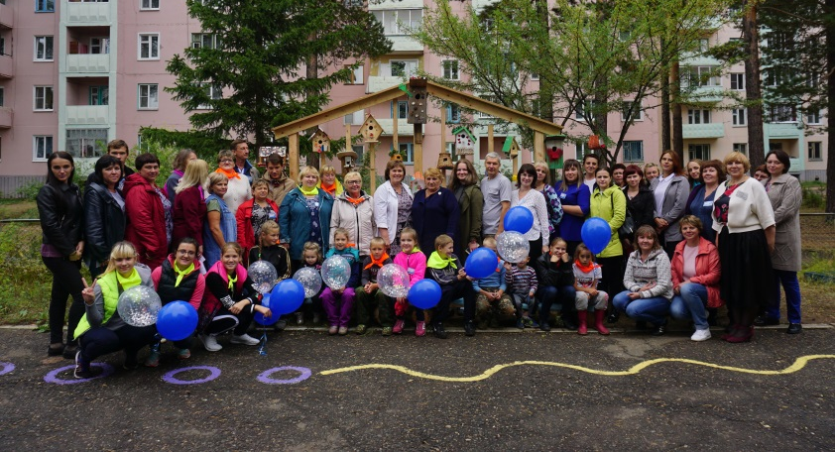
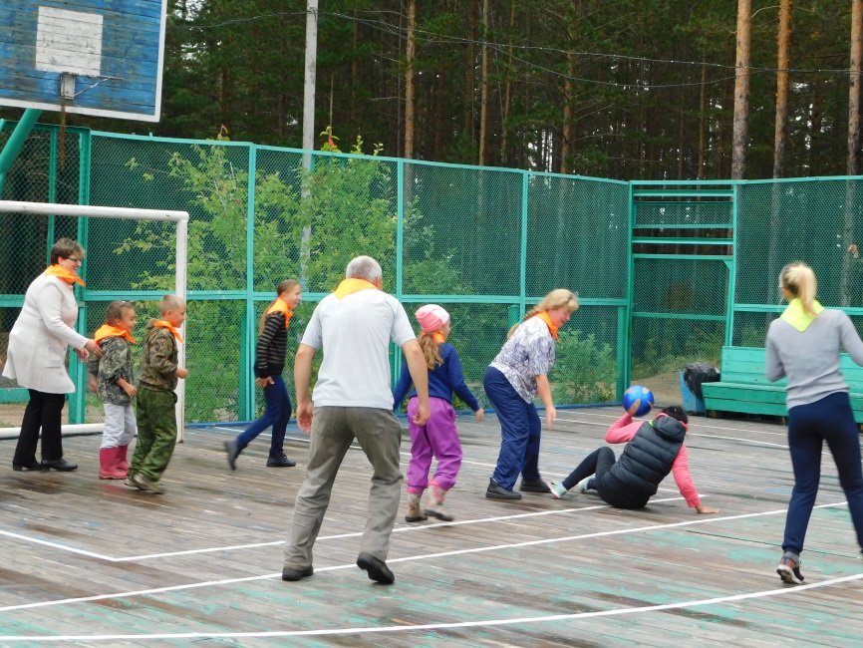
Слет
«На одной волне»

Slide 19
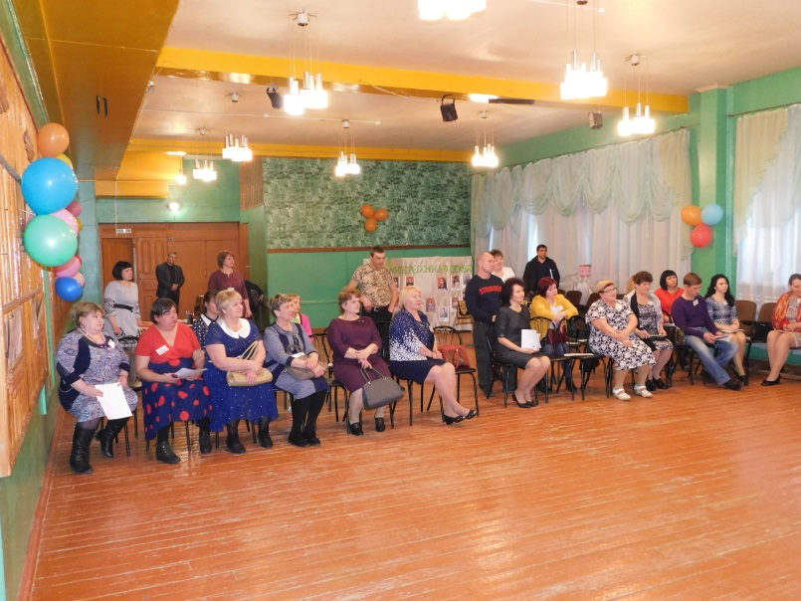
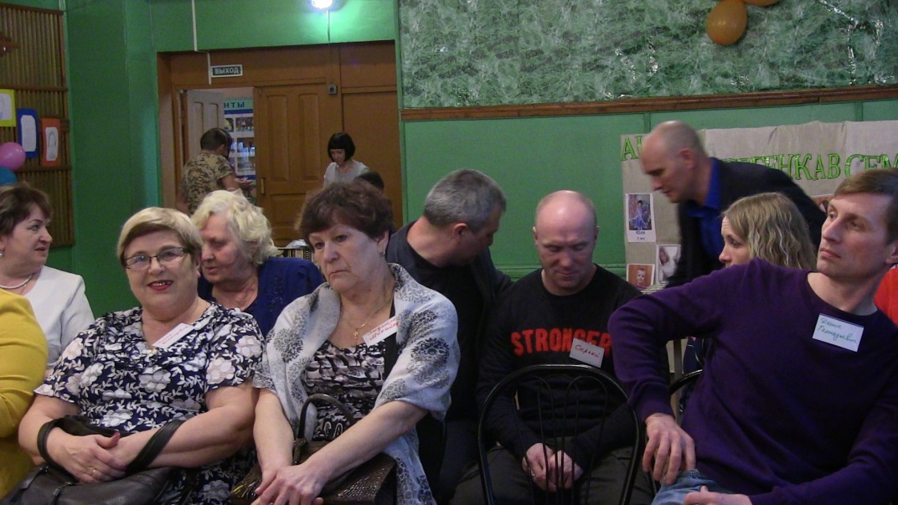
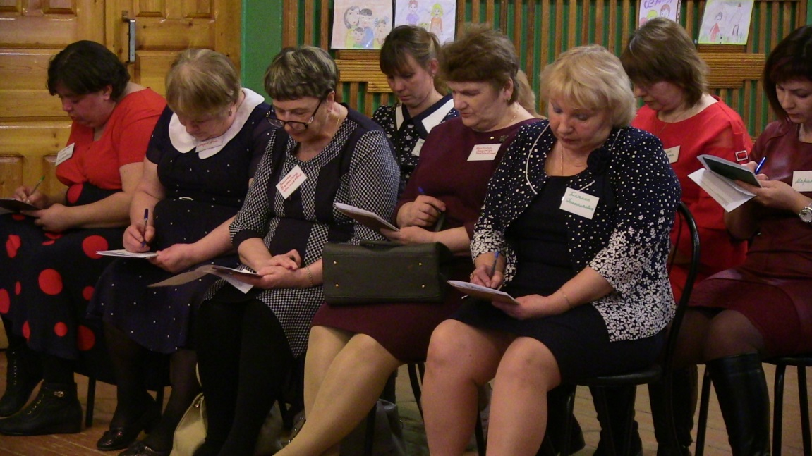
Практикумы – семинары
«Широко открытыми глазами»

Slide 20
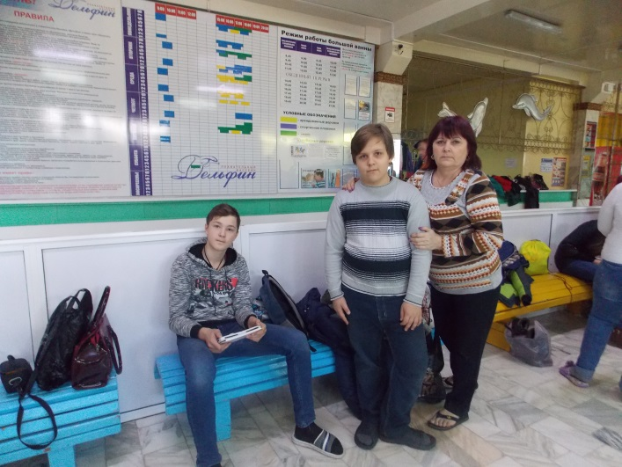
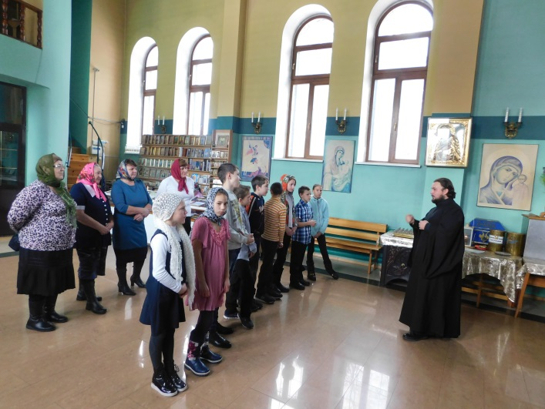
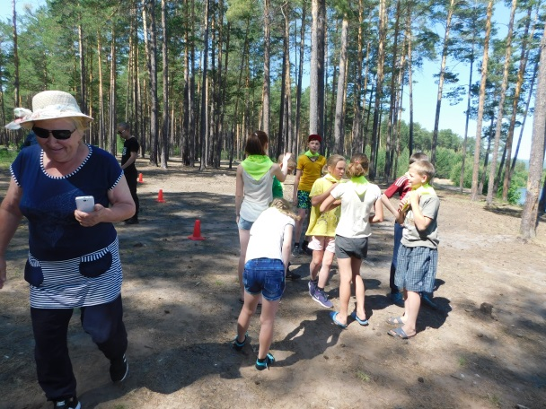
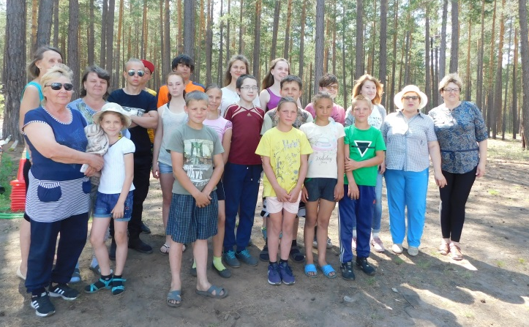
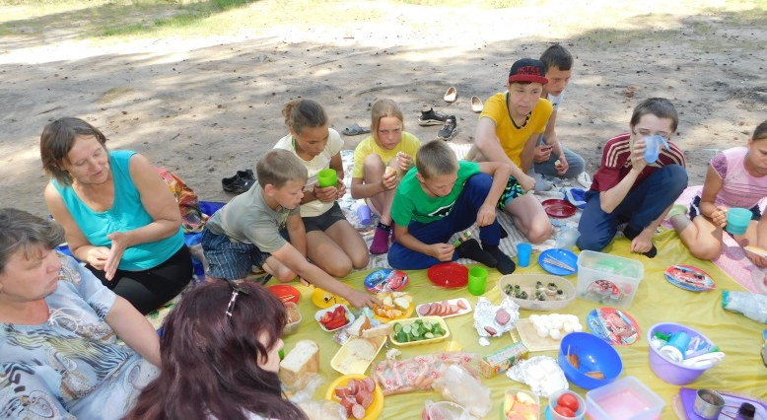
Наша жизнь

Slide 21
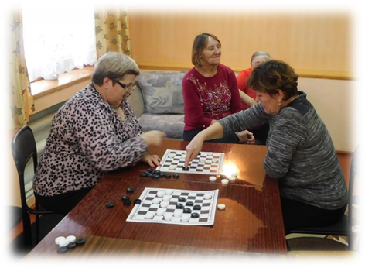
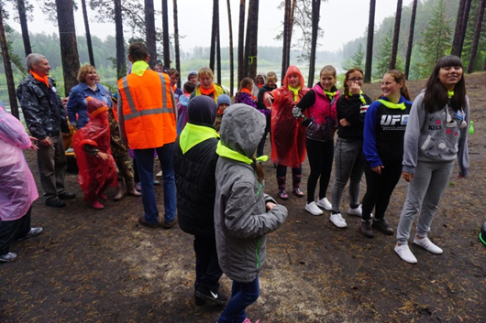
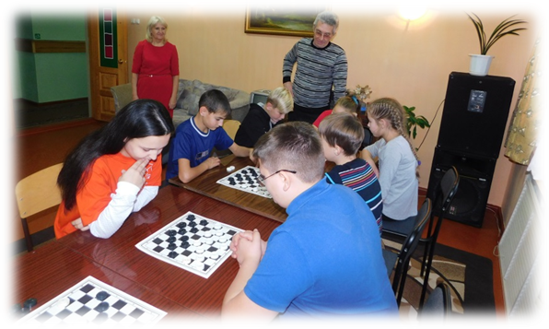
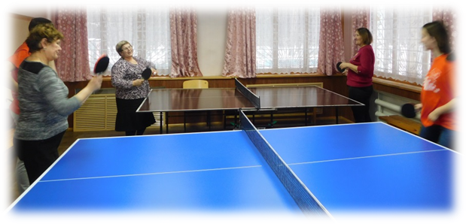
Наша жизнь

